Slide 1
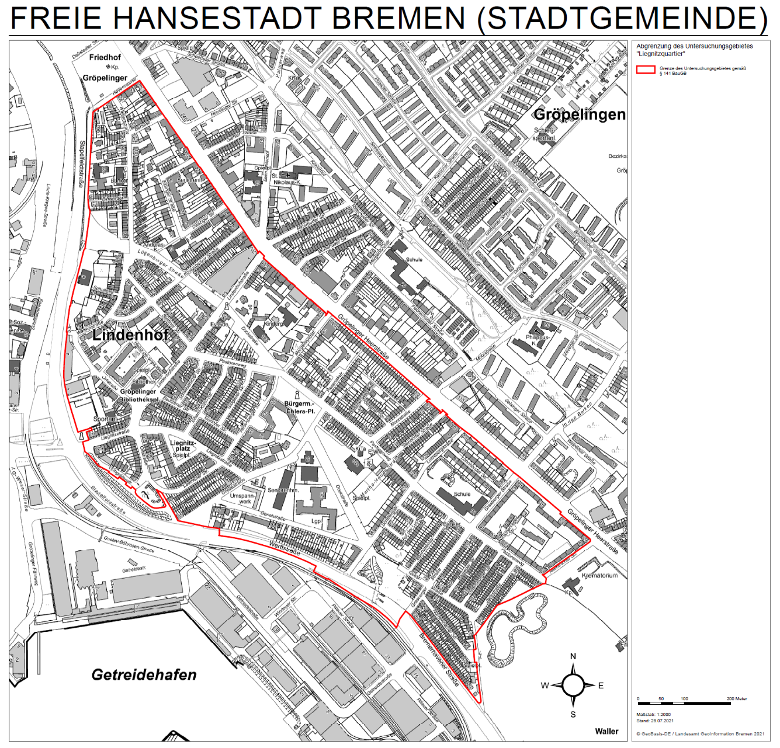
5. Einleitung Vorbereitender Untersuchungen für das „Liegnitzquartier“
Hr. Polzien, SKUMS Ref. 72

Slide 2
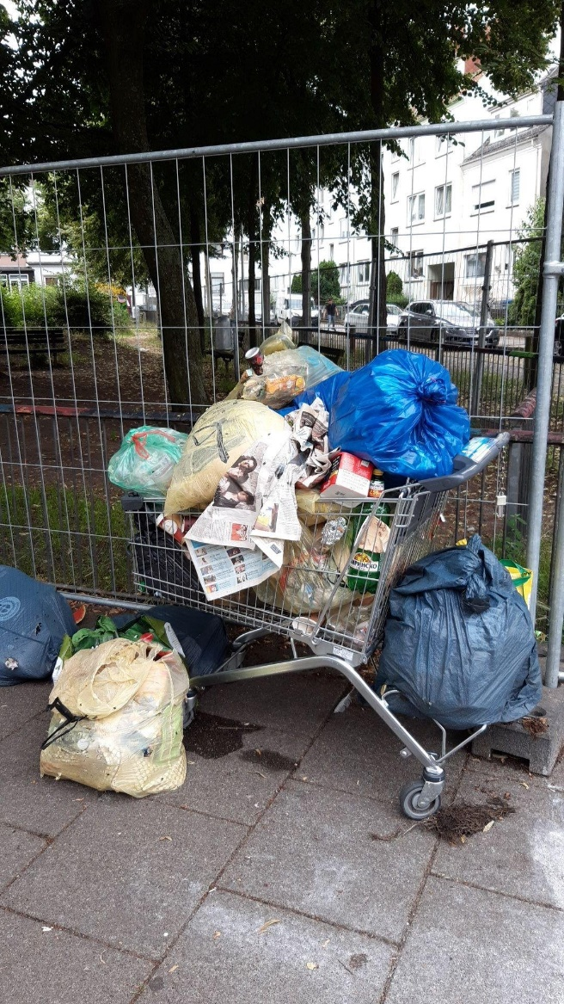
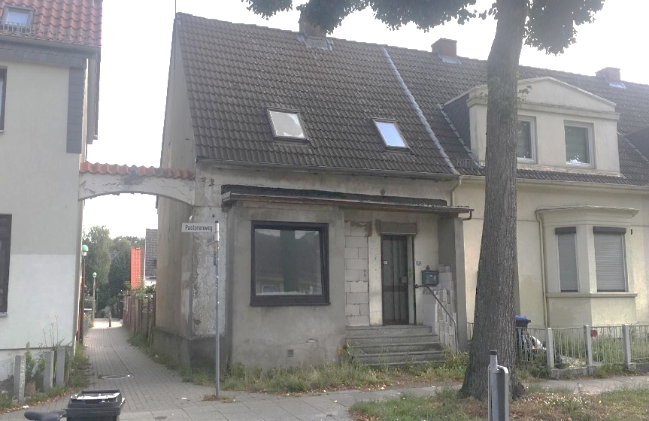
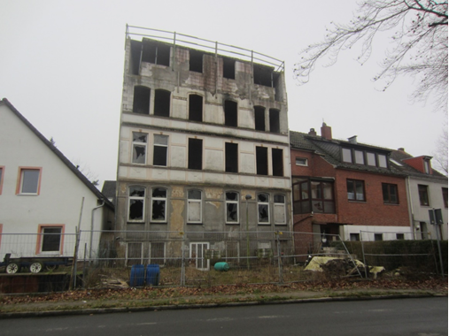
5. Einleitung Vorbereitender Untersuchungen für das „Liegnitzquartier“
Eindrücke aus dem Ortsteil Lindenhof
Pastorenweg 149j
Abgesperrter Liegnitzplatz
Geeststraße 134

Slide 3
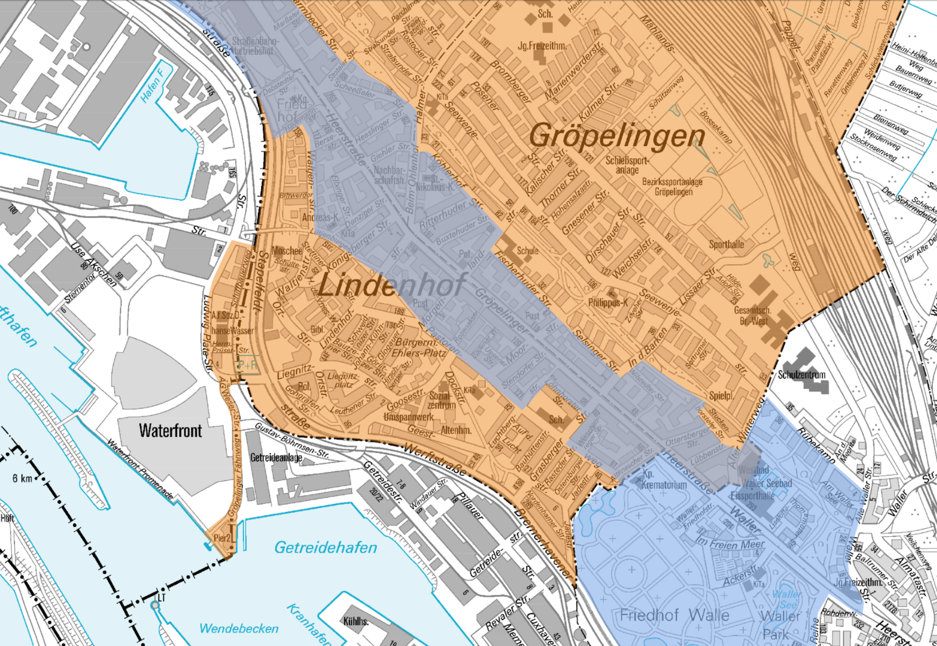
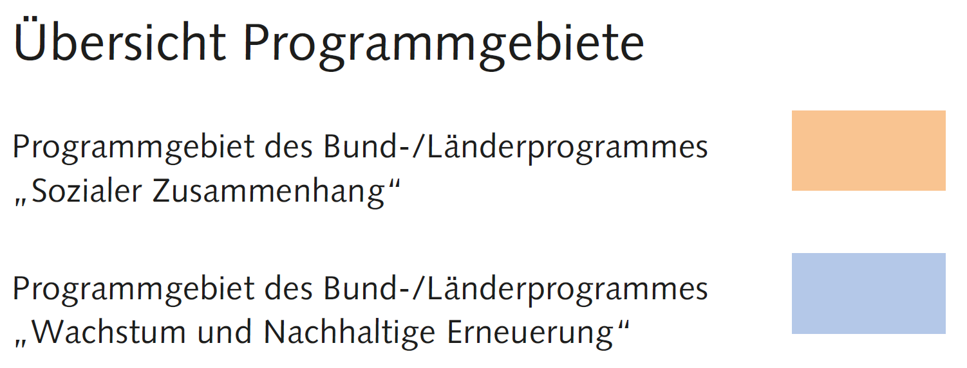
5. Einleitung Vorbereitender Untersuchungen für das „Liegnitzquartier“
Programm-gebiete der Städtebau-förderung im Ortsteil Lindenhof

